Slide 1














Plataforma de Gestión de Vehículos – PepsiCo Chile
Avance Fase 2 - Análisis y Diseño
CAPSTONE
003D - GRUPO 6
Diego Fuentes
Dana Werdecker

Slide 2
Planificación General
Iniciación
Análisis y Diseño
Desarrollo
Cierre
Completada.
Completada.
Pendiente.
Pendiente.
Fecha de Cierre: 17/09/2025
Fecha de Cierre: 21/10/2025
Fecha de Inicio: 22/10/2025
Fecha de Inicio: 18/11/2025
Entregables clave:
Acta de Constitución
RACI
Stakeholders
Carta Gantt
Supuestos, Restricciones y Riesgos
ERS
UML/BPMN
Arquitectura
EDT
Plan de Pruebas
Mockups
Implementación Django
Pruebas y entrega final

Slide 3
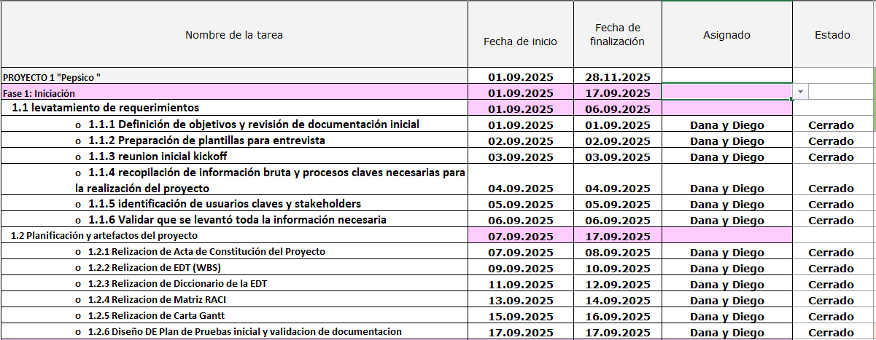
Carta Gantt Fase 1

Slide 4
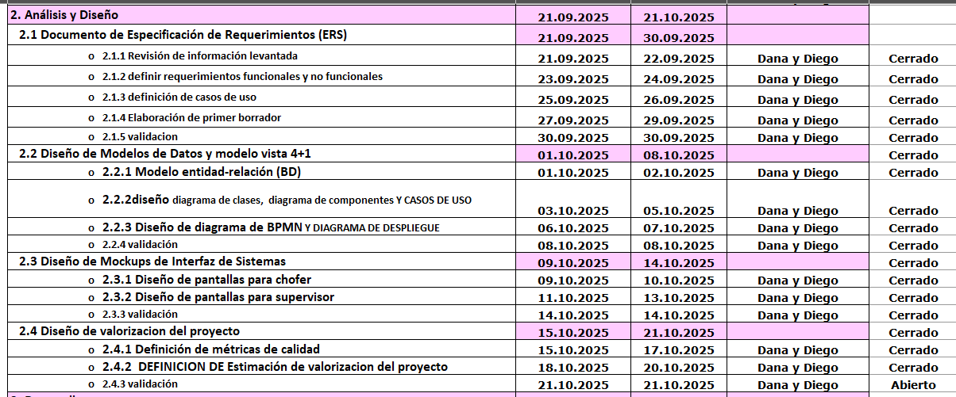
Carta Gantt Fase 2

Slide 5
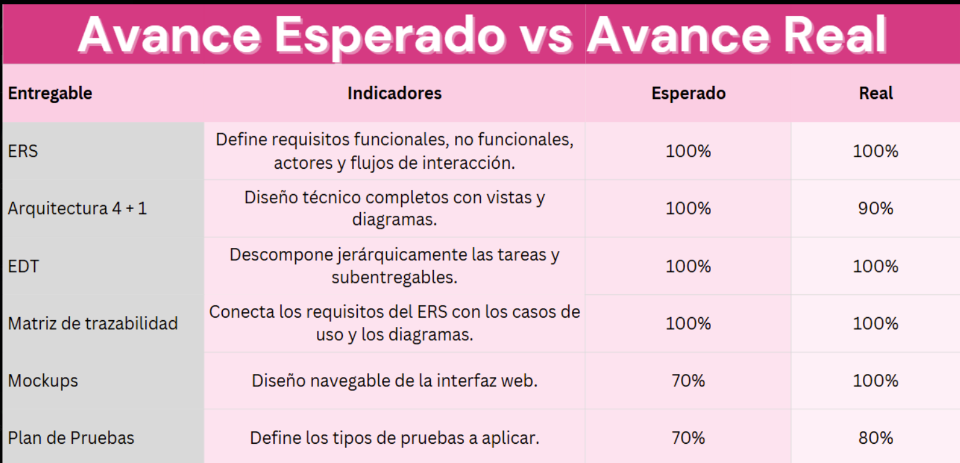

Slide 6
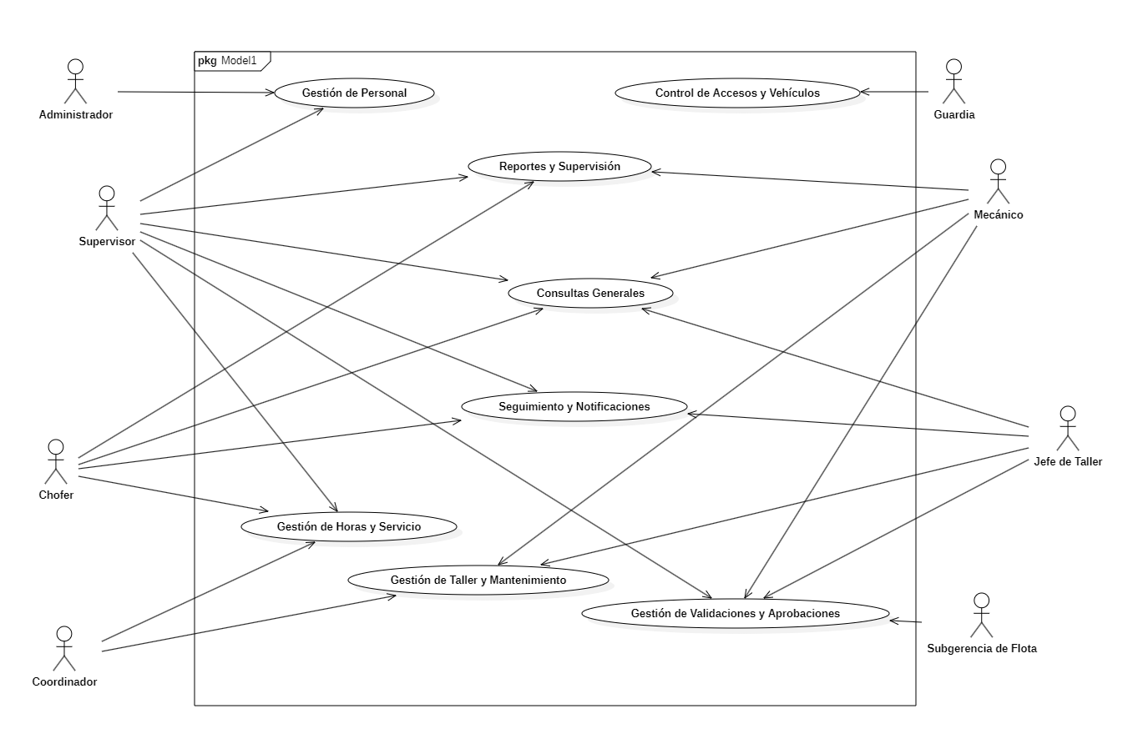
Evidencias: Casos de uso

Slide 7
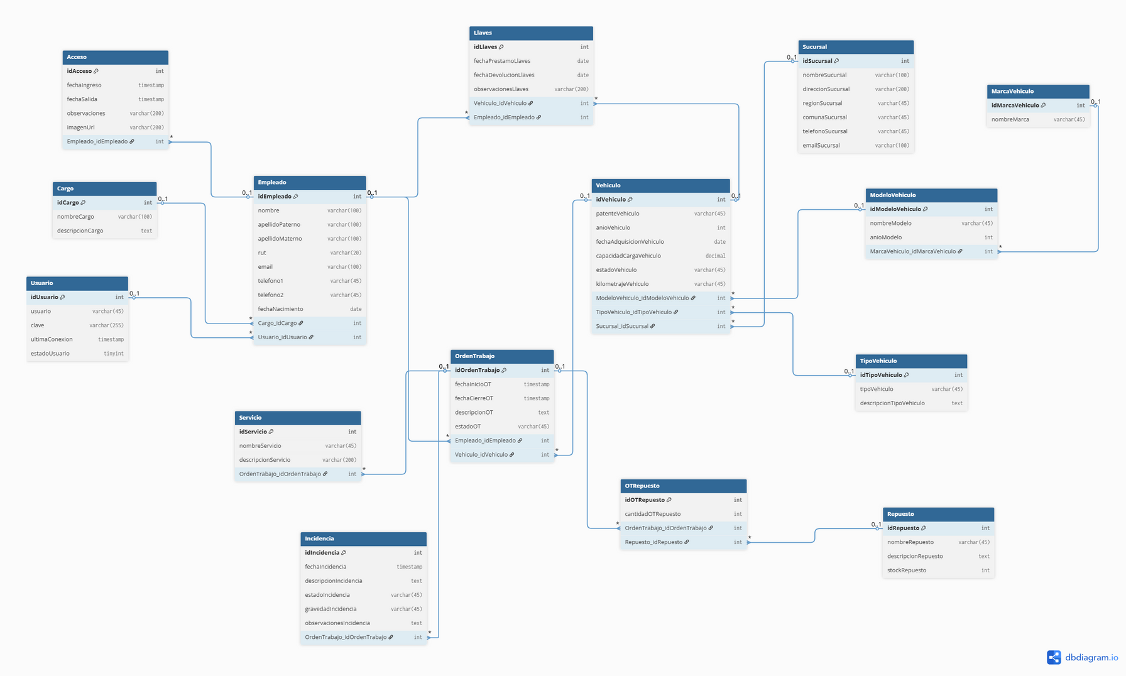
Evidencias: Diagrama de clases

Slide 8
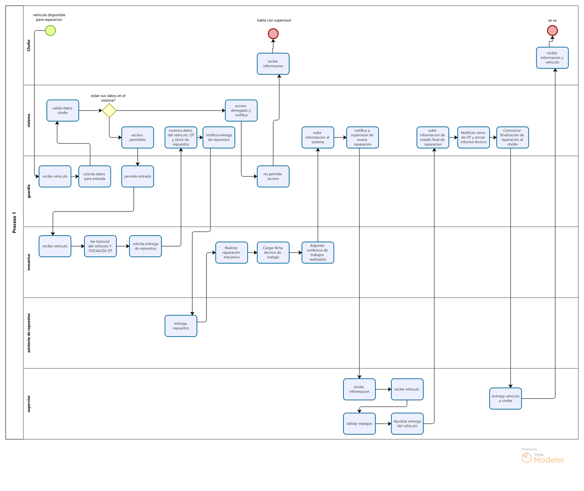
To be Reparacion

Slide 9
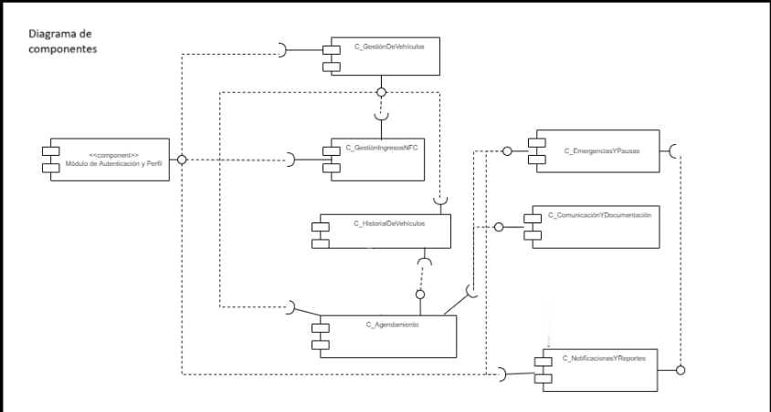
Evidencias: Diagrama componentes

Slide 10
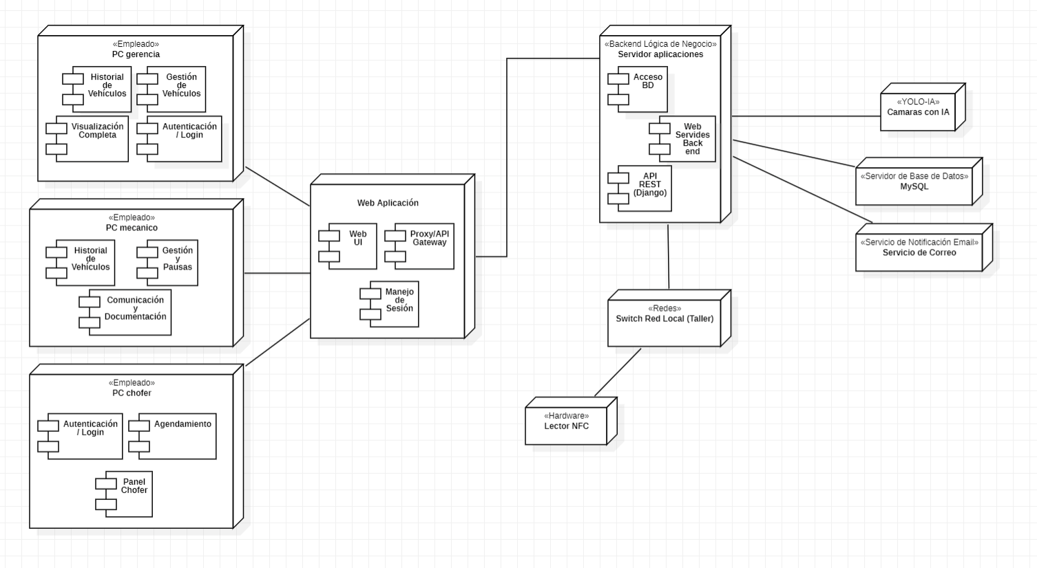
Evidencias: Diagrama Despliegue

Slide 11
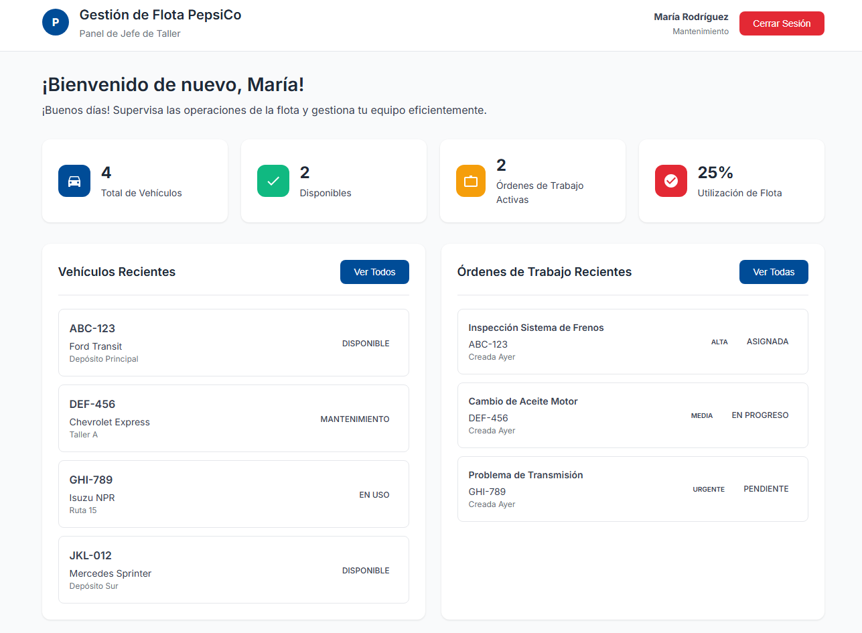
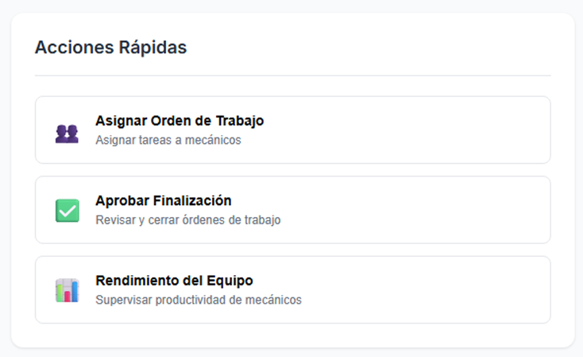

Slide 12
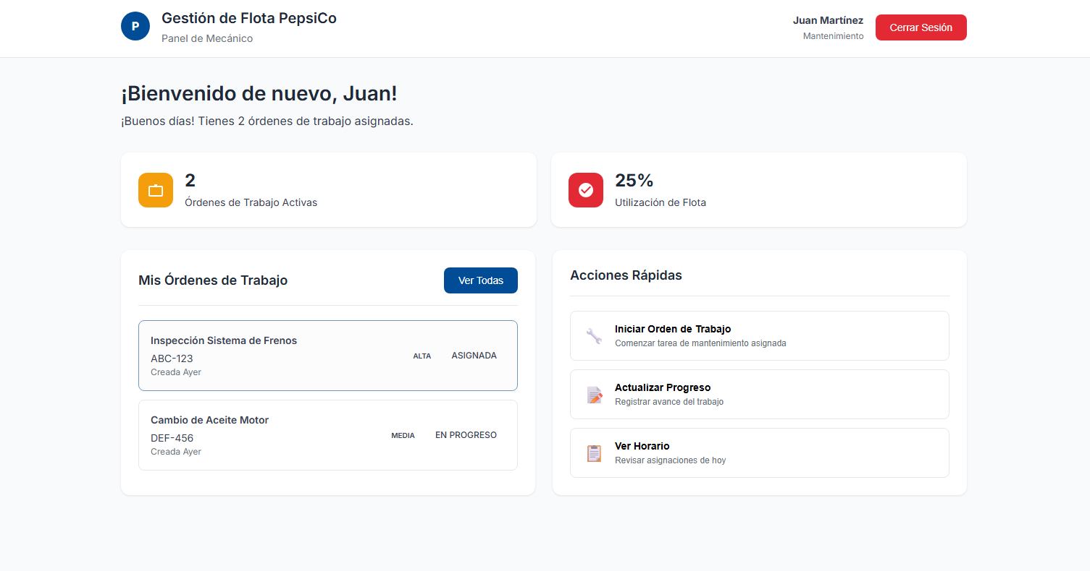

Slide 13








Facilitadores
Comunicación interna fluida.
Planificación con Gantt y RACI.
Herramientas colaborativas
Issues (Dificultades)
Actividades ajustadas
Diagramas UML/BPMN ajustados para mantener coherencia técnica
Reorganización de la Gantt, RACI y unificación de formato documental
Retraso en información del cliente.
Mitigado con datos de prueba.
Revisión y actualización del Acta y alcance del proyecto
ERS reestructurado con nuevos requisitos
Inclusión de arquitectura 4 + 1 y plan de pruebas ampliado
Coordinación de diagramas.
Asegurar que describan exactamente el mismo flujo.
Ajustes técnicos por retroalimentación.
Mejora en coherencia.

Slide 14
Próximos Pasos
Comenzar la Fase 3: Desarrollo.
Desarrollar Sistema de Control de Ingresos y Salidas
Desarrollar Portal de Agendamiento de Horas
Desarrollar Sistema de Asignación de Emergencias y Pausas.

Slide 15





GRACIAS

